Slide 1



Boas práticas de reprodutibilidade em pesquisa
Matheus Moroti

Slide 2



Roteiro
Por que você deve gerencias seus dados
Cuidados iniciais
Ambiente virtual com pacote renv
Controle de versão com Git
Integração com o GitHub
Prática

Slide 3
Pré-requisitos
Conhecimentos básicos em R.
Noções básicas de manipulação de arquivos e pastas
Ter o R e o RStudio instalados.
Estar disposto a perder o medo de linguagem de programação.

Slide 4
A maioria dos cientistas, incluindo ecólogos e biólogos, dependem de ferramentas computacionais para suas pesquisas.
Manter códigos e textos para colaboração científica requer um fluxo de trabalho eficiente e bem documentado.
Para facilitar esse processo, existe ferramentas de tecnologia de informação e sistemas
Hannay et al., 2009 ; Perkel, 2016; Perkel, 2020

Slide 5
Por que se importar com o gerenciamento de dados de pesquisa?
1. Conformidade do financiador
2. Conformidade do periódico
3. Práticas de ciência aberta
4. Gerenciamento de dados é uma questão de ética.

Slide 6
Motivos pessoais
Reduz a “dívida” de curadoria de dados
Facilita o uso dos seus dados
Incentiva a validação
Melhora a continuidade
Aumenta a eficiência e integridade
Melhora a segurança dos dados

Slide 7
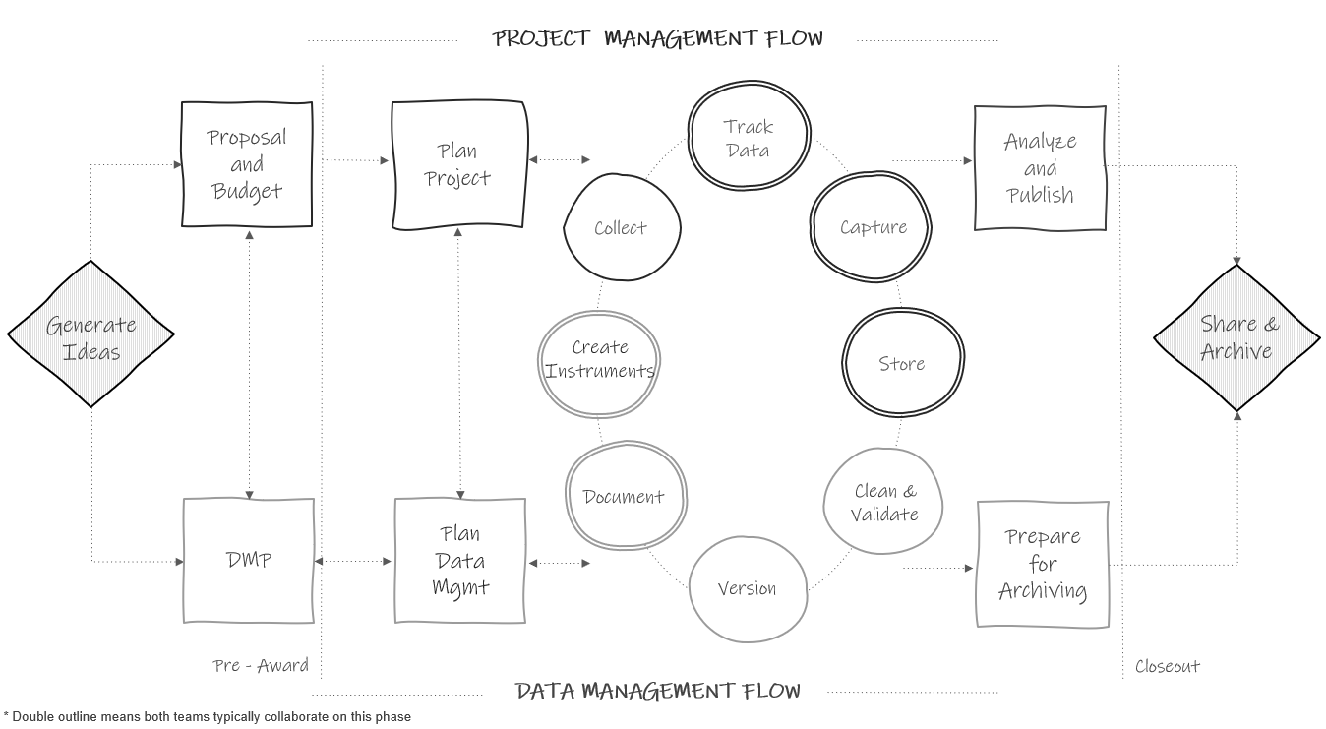



Slide 9


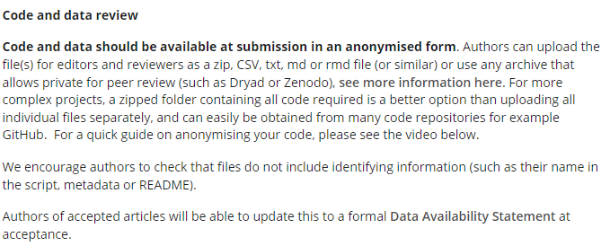
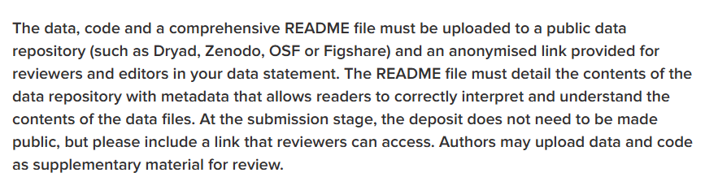

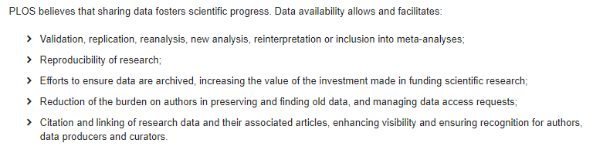

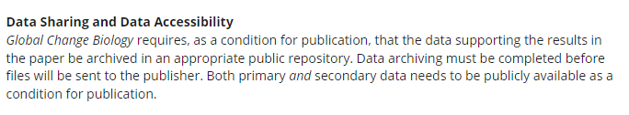

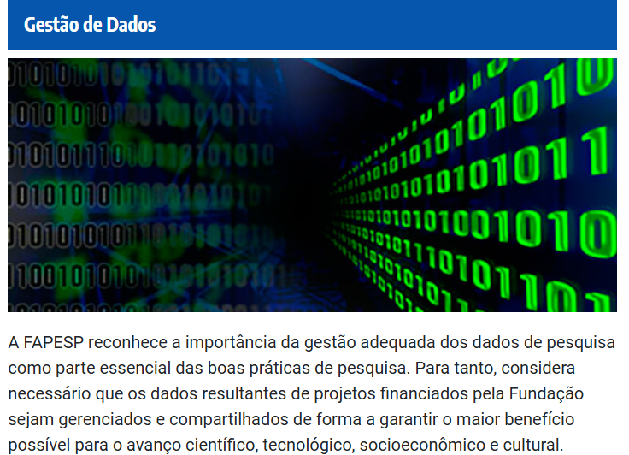

Slide 10
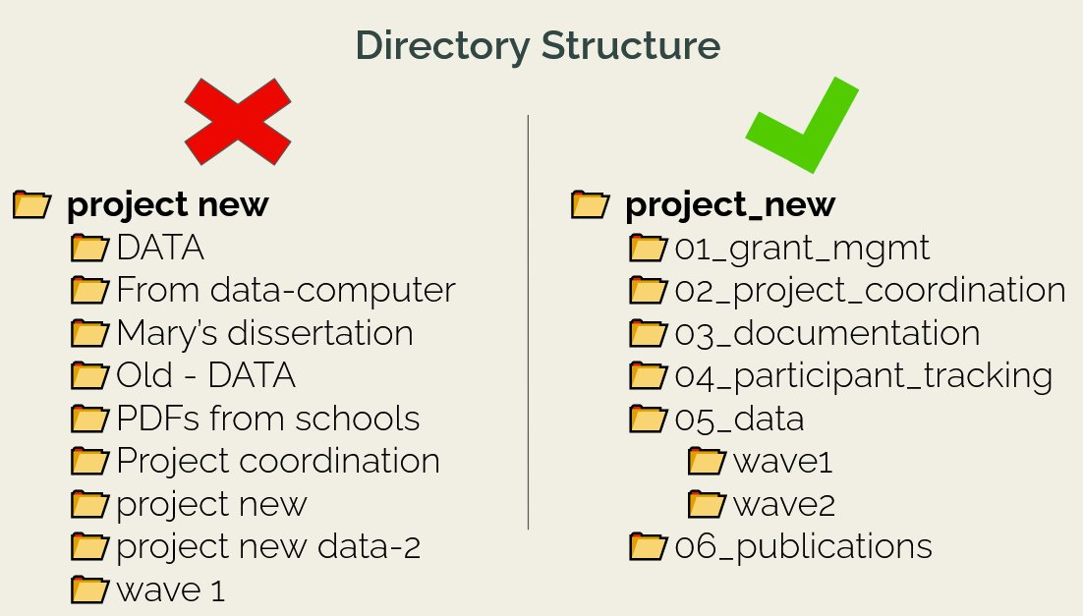

Slide 11
Documentação
Criar uma documentação completa durante o estudo é tão importante quanto coletar seus dados.
“Documento vivo” – Dicionário de dados, registro de alterações, etc
Criar e manter esses documentos é um investimento. No entanto, o retorno do investimento vale a pena.
Certifique-se de que tem em conta este tempo e experiência no orçamento da sua proposta.

Slide 12
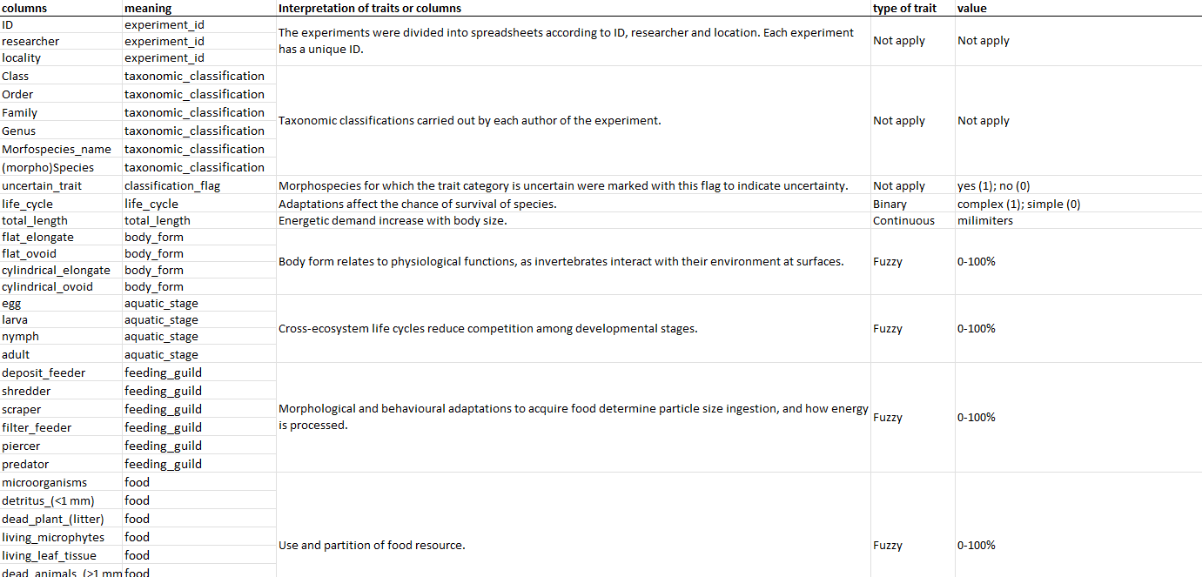
Dicionário de dados de atributos funcionais

Slide 13
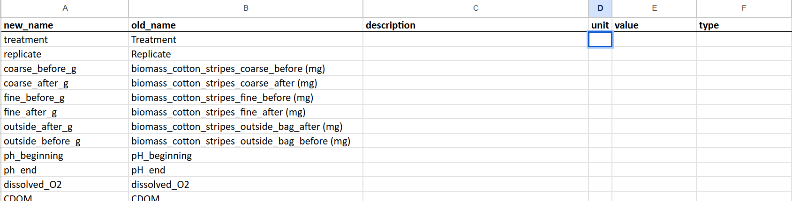
Dicionário de dados de variáveis
Descrição da coluna treatment:
Indica o contexto ambiental no qual o experimento foi realizado “Nativa”, quando não há atividade Extrativista, e “Manejada” quando há atividade extrativista ou replantio de vegetação nativa e/ou exótica
Unidade da coluna treatment:
N/A
Valores da coluna treatment:
1: nativa, 0: manejada
Tipo da coluna treatment:
factor

Slide 14
Dicionário de dados de variáveis
Descrição da coluna coarse_before_g:
Peso do algodão que fica dentro de malha de 5x5mm antes do início do experimento
Unidade da coluna treatment:
g
Valores da coluna treatment:
Contínua
Tipo da coluna treatment:
numeric

Slide 15
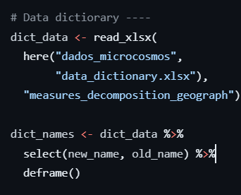
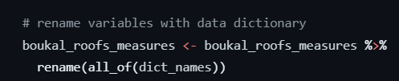
Dicionário de dados de variáveis

Slide 16
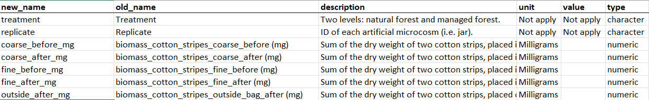
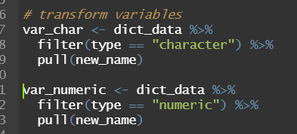
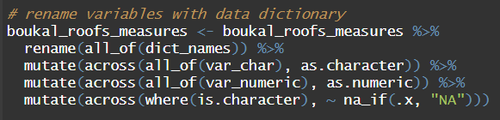
Dicionário de dados de variáveis

Slide 17
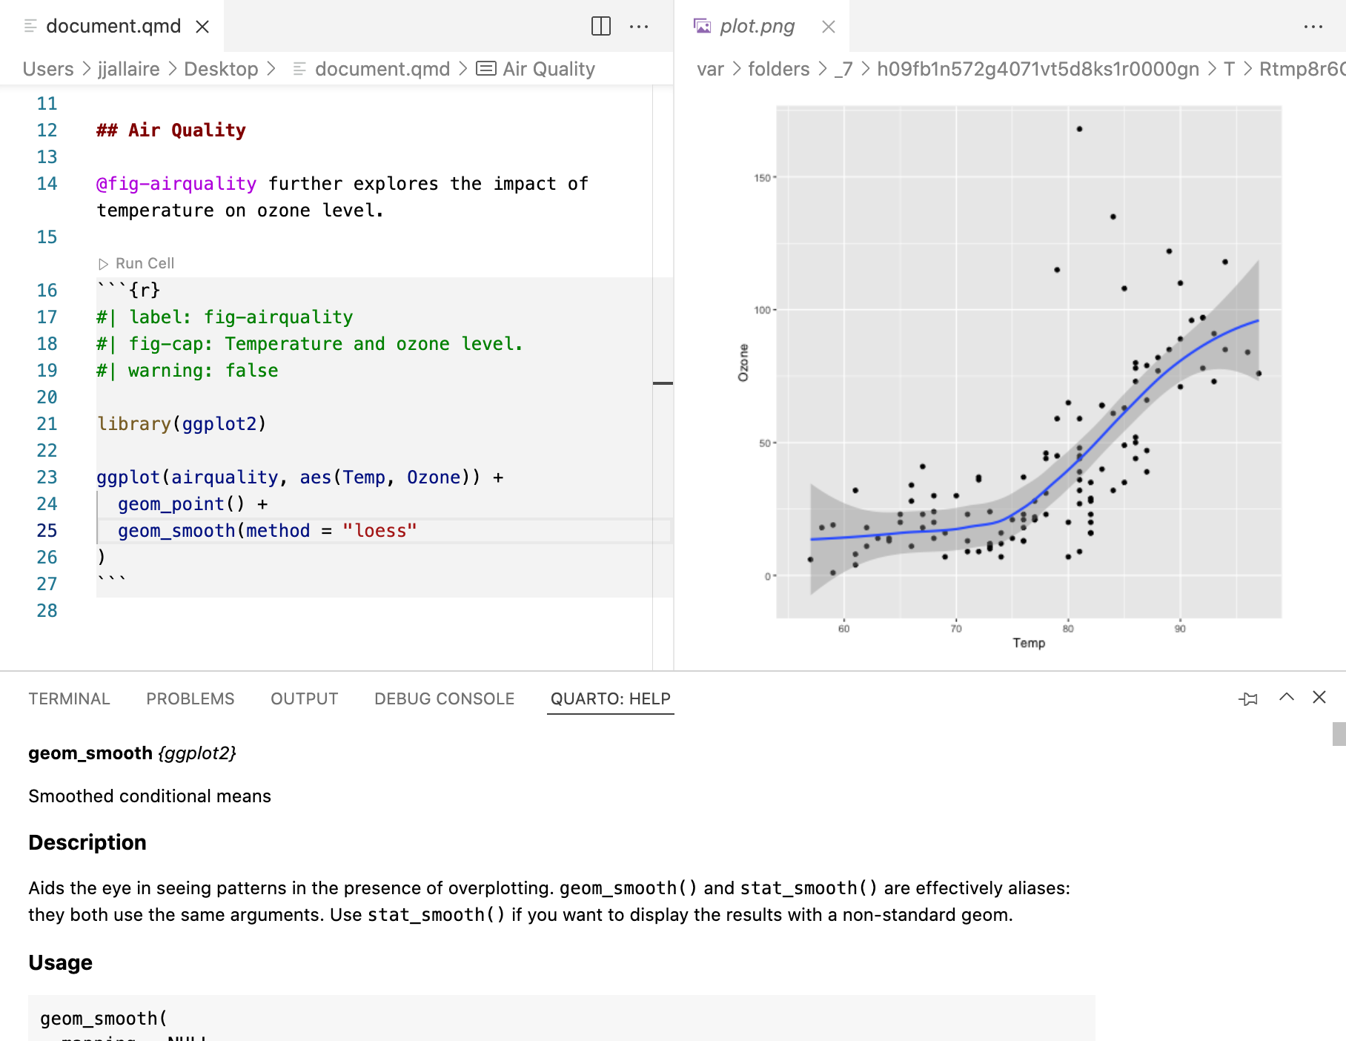


Documentos dinâmicos

Slide 18

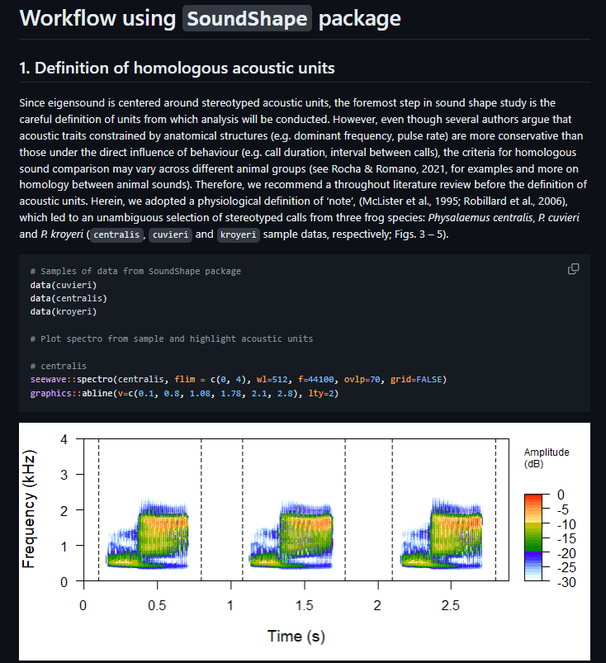
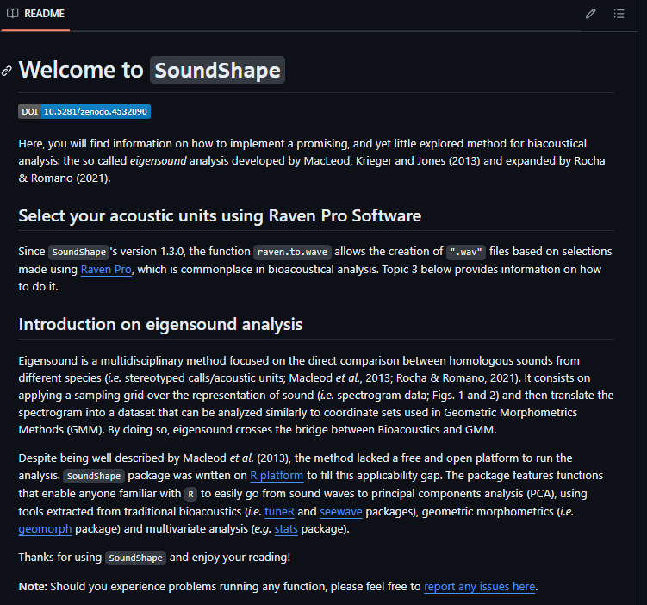

Slide 19
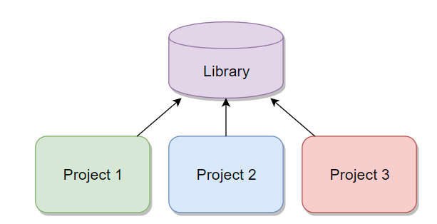
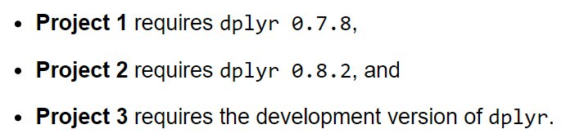
Ambiente virtual

Slide 20
Pacote renv
renv é um pacote para manejar localmente sua biblioteca de pacotes do R
Ambiente isolado: cada projeto recebe sua própria biblioteca de pacotes R
Portátil: compartilhar e colaborar mais facilmente em projetos com outras pessoas e garantir que todos estejam trabalhando a partir de uma base comum.
Reprodutibilidade: Use renv::snapshot() para salvar o estado de sua biblioteca R no arquivo de bloqueio renv.lock. Posteriormente, você poderá usar renv::restore() para restaurar sua biblioteca R exatamente como especificado no arquivo de bloqueio.

Slide 21
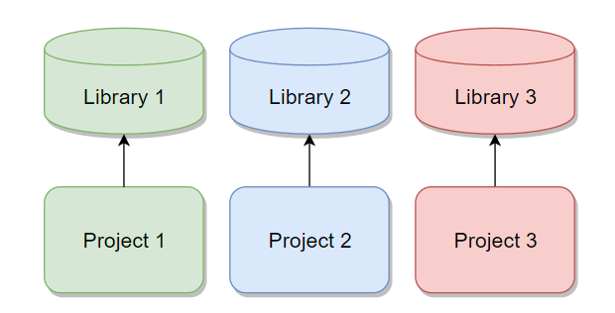
Sem o renv
Pacotes instalados diretamente
no diretório da biblioteca local do R
Pacotes instalados diretamente
no diretório biblioteca do projeto
Com o renv

Slide 22
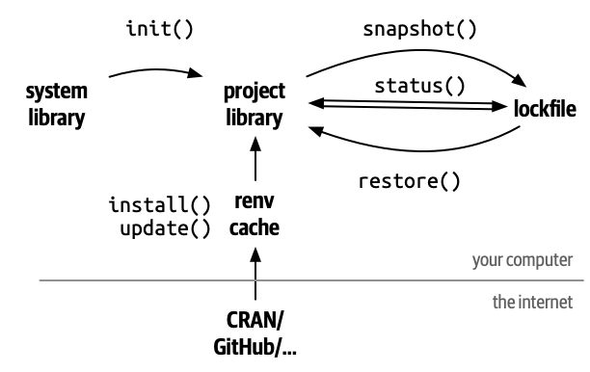

Slide 23
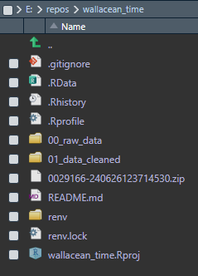
Ativa o ambiente
Biblioteca local
Pacotes usados

Slide 26
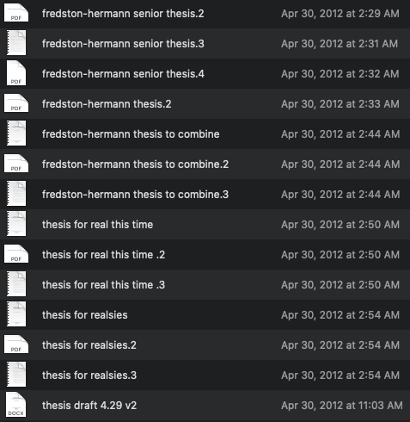
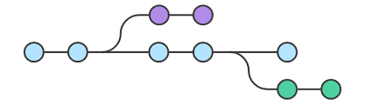
Gerenciando versões
Manuscrito, dissertação, IC, tese, dados, scripts.
Muitas mudanças ao longo do tempo
Trabalho colaborativo
orientador(e)
orientador(e)
final
final2
agora_vai_2
final_3
agora_vai
banca
banca

Slide 27

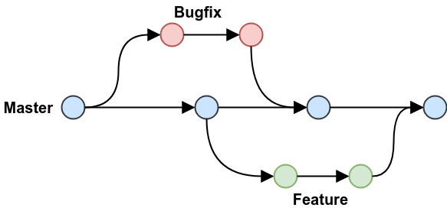
Branch “filha” 1
Branch main
Branch “filha” 2

Slide 28
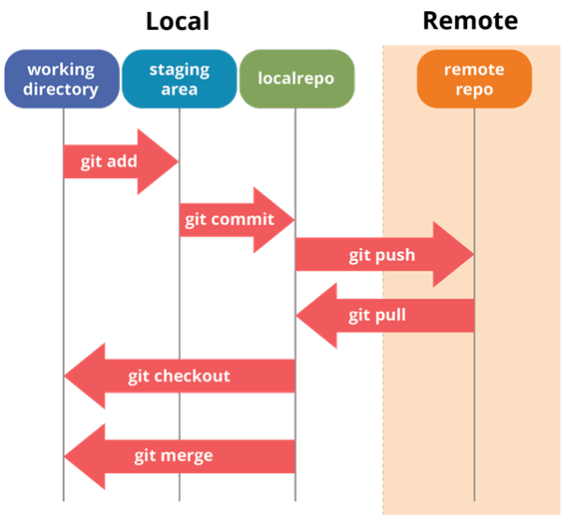

Slide 29
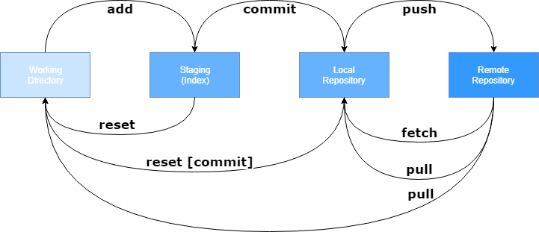

Slide 31
Cada commit, um código

Slide 33
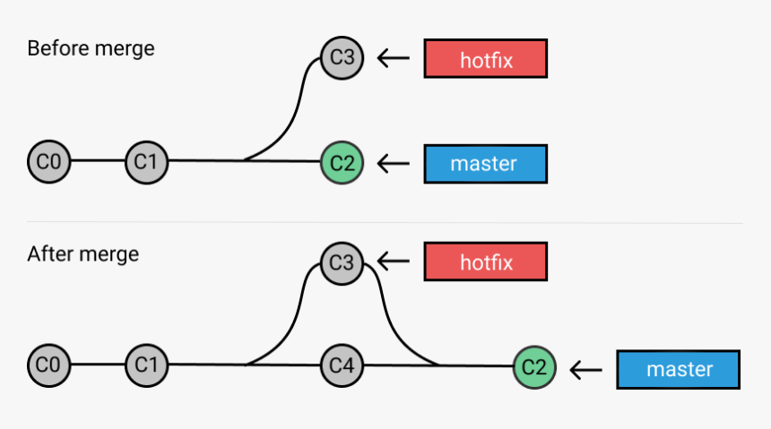
analysis
3ª versão
main
1ª versão
2ª versão
3ª versão

Slide 34
analysis
3ª versão
main
1ª versão
2ª versão
3ª versão
4ª versão

Slide 35
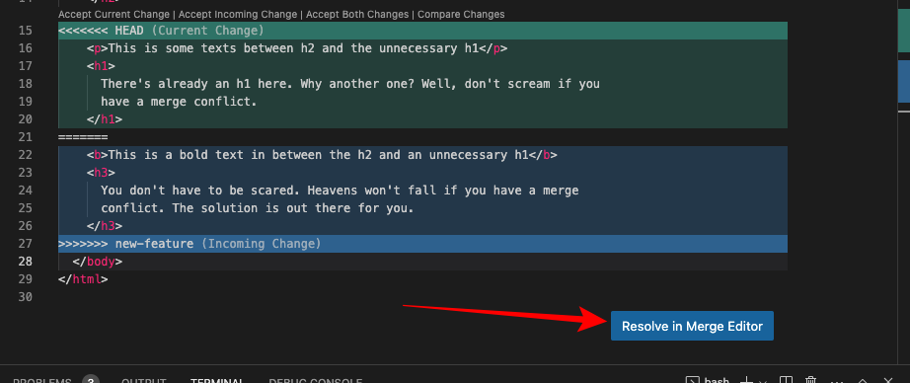
Conflito de versões

Slide 36
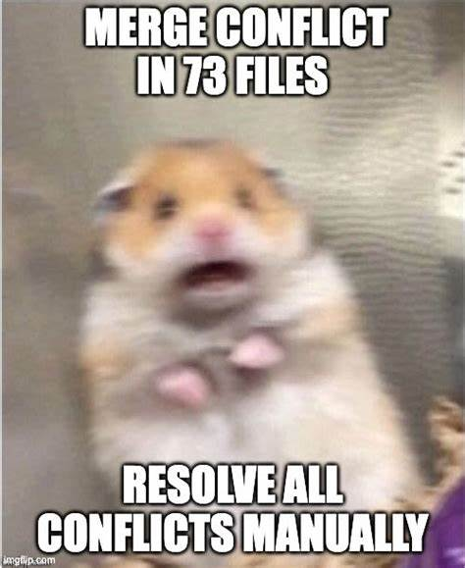
Conflito de merge

Slide 37
!=
Local
Remoto

Slide 38


Slide 39
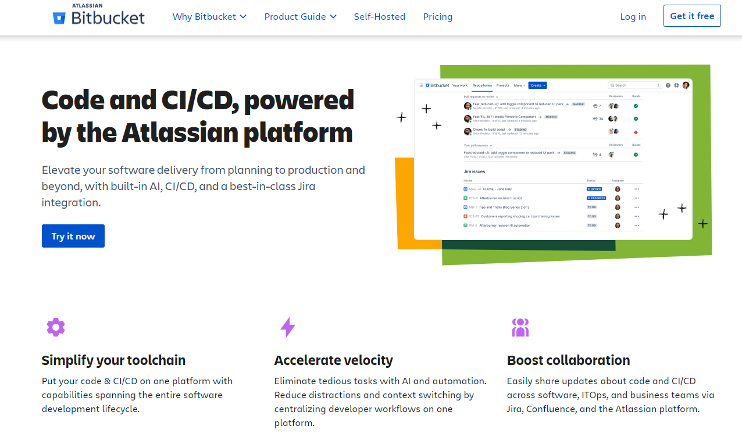

Slide 40
Concluindo...
Organizem seus diretórios
Façam boas documentações ao longo do projeto
Criem ambientes virtuais
Gerencie versões do código e do projeto
Essas boas práticas podem aumentar suas chances de citação, de publicar em boas revistas, de ter menos dor de cabeça para fazer mudanças em análises e nos scripts...

Slide 41
Roteiro da prática
Instalando Git
Iniciando um novo projeto no RStudio com Git
Criando ambiente virtual
Configurando sua conta local
Guia básico do Git
Clonando repositórios Git (bônus)

